Slide 1
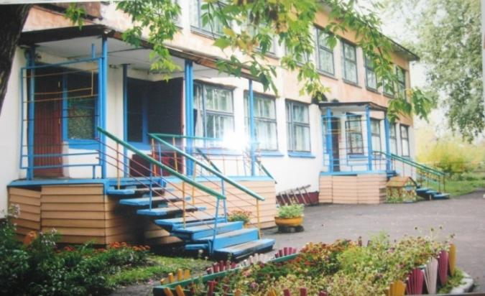
МБДОУ № 45 – ТЕРРИТОРИЯ РАЗВИТИЯ
Беспалова А.В., г. Канск, МБДОУ № 45 «Снегурочка», музыкальный руководитель. Иванова С.С., г. Канск, МБДОУ № 45 «Снегурочка», инструктор по физическому воспитанию

Slide 2
РППС спроектирована в соответствии с Основной образовательной программой, реализуемой в МБДОУ № 45. Созданы условия для реализации разнообразных образовательных практик, направленных на социально-коммуникативное, познавательное, речевое, художественно-эстетическое, физическое развитие.

Slide 3
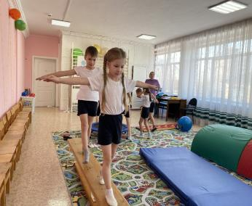
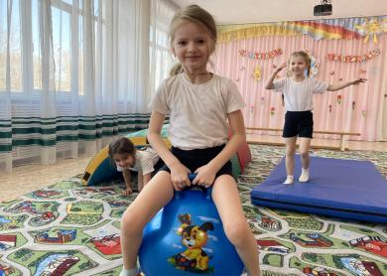
«БУДЬ ЗДОРОВ!»

Slide 4
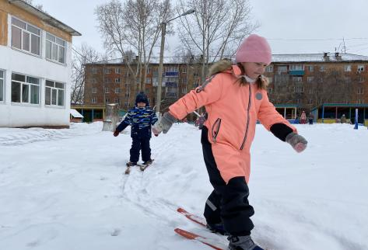
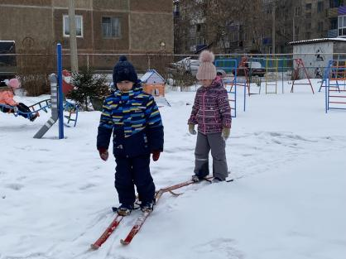
«БУДЬ ЗДОРОВ!»
Данная практика предназначена для занятия физическими упражнениями, стимулирования желания детей заниматься двигательной деятельностью. Они помогают воспитывать у детей осознанное отношение к своему здоровью, укреплять мышцы нижних и верхних конечностей, осуществлять профилактику плоскостопия и простудных заболеваний.

Slide 5
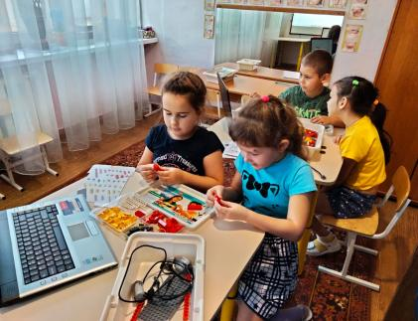
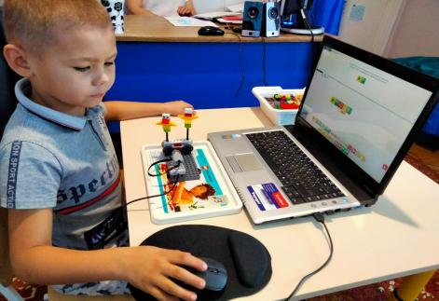
«КЛУБ ЮНЫХ ИНЖЕНЕРОВ»
Занятия LEGO конструированием, программированием, исследованиями, а также общение в процессе работы способствуют разностороннему развитию воспитанников. Интегрирование различных образовательных областей открывает возможности для реализации новых концепций дошкольников, овладения новыми навыками и расширения круга интересов.

Slide 6
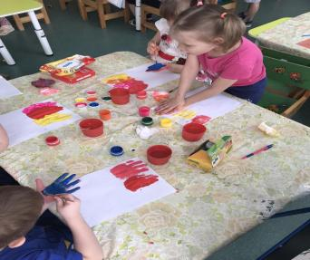
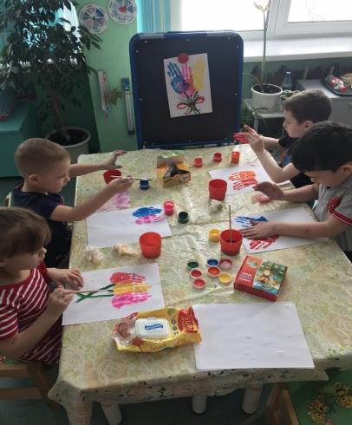
«ЦВЕТНЫЕ ЛАДОШКИ»
Данная практика направлена на совершенствование наблюдательности, эстетического восприятия и творческих способностей детей.
Рисуя, ребенок формирует и развивает у себя определенные способности: зрительную оценку формы, ориентирование в пространстве, чувство цвета. Также развиваются специальные умения и навыки: координация глаз и рук, владение кистью руки.

Slide 7
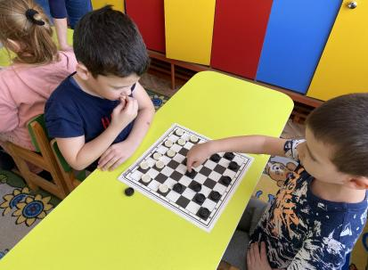
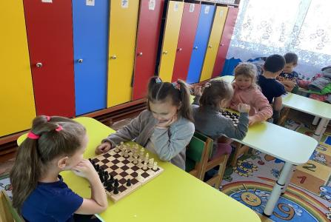
«УМНИКИ И УМНИЦЫ»
Занятия шашками и шахматами способствуют повышению уровня интеллектуального развития детей, умения концентрировать внимание на решение задач в условиях ограниченного времени, анализировать возникающие ситуации и делать выводы, воспитывает целеустремлённость, терпение и характер. А также укрепляют память, развивают аналитические способности и воображение, помогают вырабатывать такие черты характера, как организованность, объективность.

Slide 8
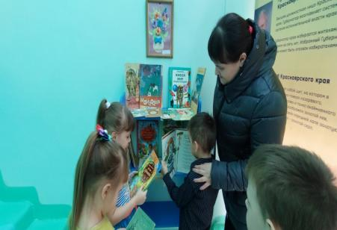
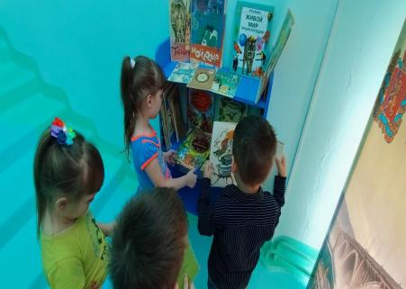
«БУККРОССИНГ»
Данная практика направлена на пропаганду чтения, повышение интереса к книгам, возрождение интереса к чтению, в том числе к чтению русских народных сказок, а также на возрождение традиции семейного чтения.

Slide 9
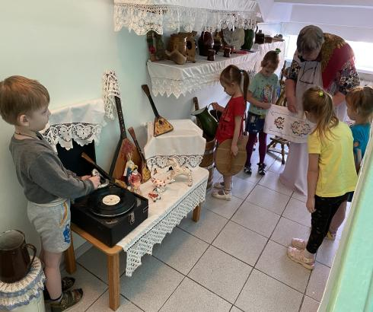
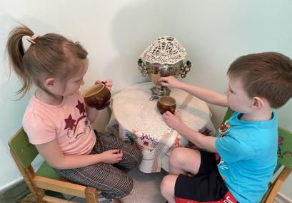
«РУССКАЯ ИЗБА»
Эта практика нацелена на формирование у дошкольников патриотических чувств, знакомство с народной культурой прошлого, формирование представлений об истории и традициях русского народа.

Slide 10
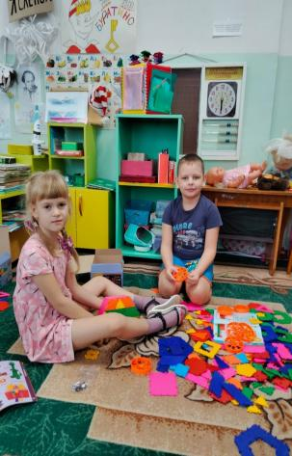
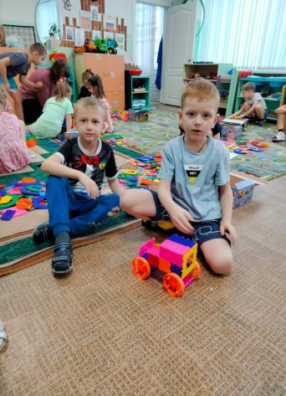
«ТИКО - КОНСТРУИРОВАНИЕ»
Данная практика предполагает использование Трансформируемого Игрового Конструктора для обучения (ТИКО), благодаря которому осуществляется обеспечение развития детского творчества, психических процессов, познавательной активности, мелкой моторики, пространственного ориентирования, комбинаторных и конструкторских способностей, необходимых для дальнейшей самореализации в робототехнике и формирования личности ребенка.

Slide 11
Представленные практики в МБДОУ №45 ежегодно обновляются, изменяются, появляются новые направления в зависимости от потребностей дошкольников и реалий современного времени. Одно остаётся неизменным: дети- полноправные хозяева всего пространства МБДОУ !

